Slide 1
GIÁO DỤC GIỚI TÍNH

Slide 2
NHỮNG HIỂU BIẾT CƠ BẢN GIÚP CƠ THỂ
TUỔI VỊ THÀNH NIÊN
PHÁT TRIỂN BÌNH THƯỜNG
I

Slide 3
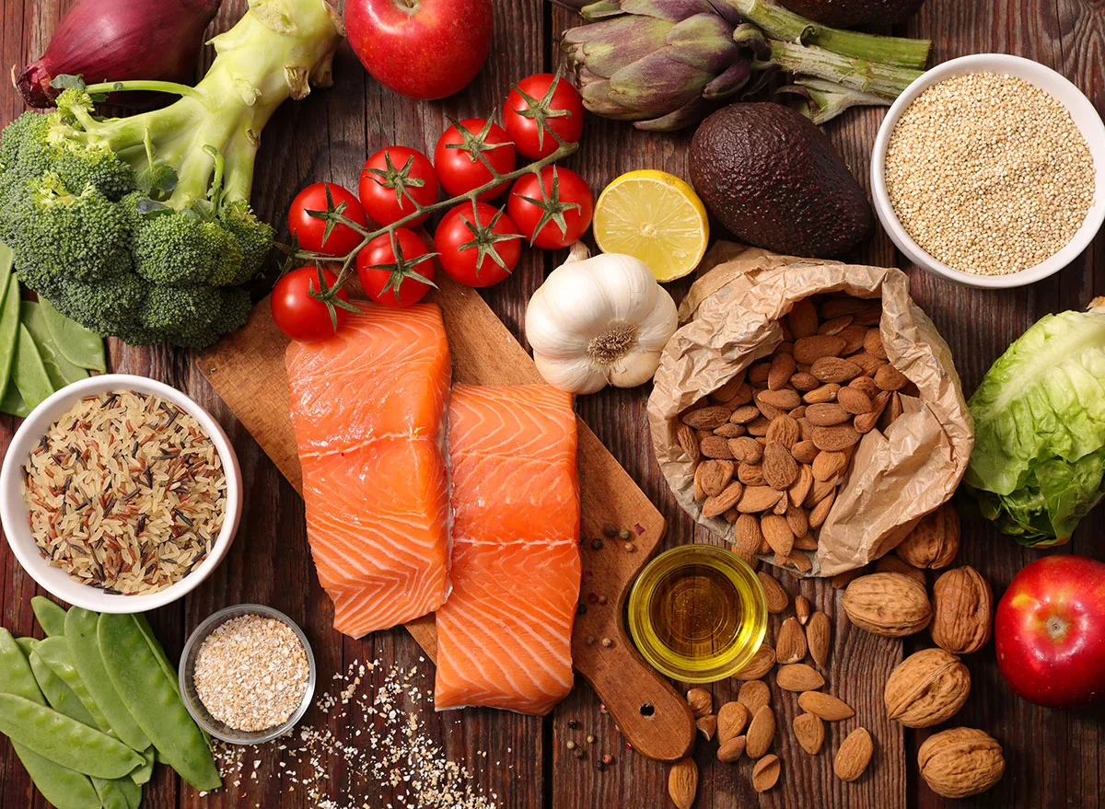
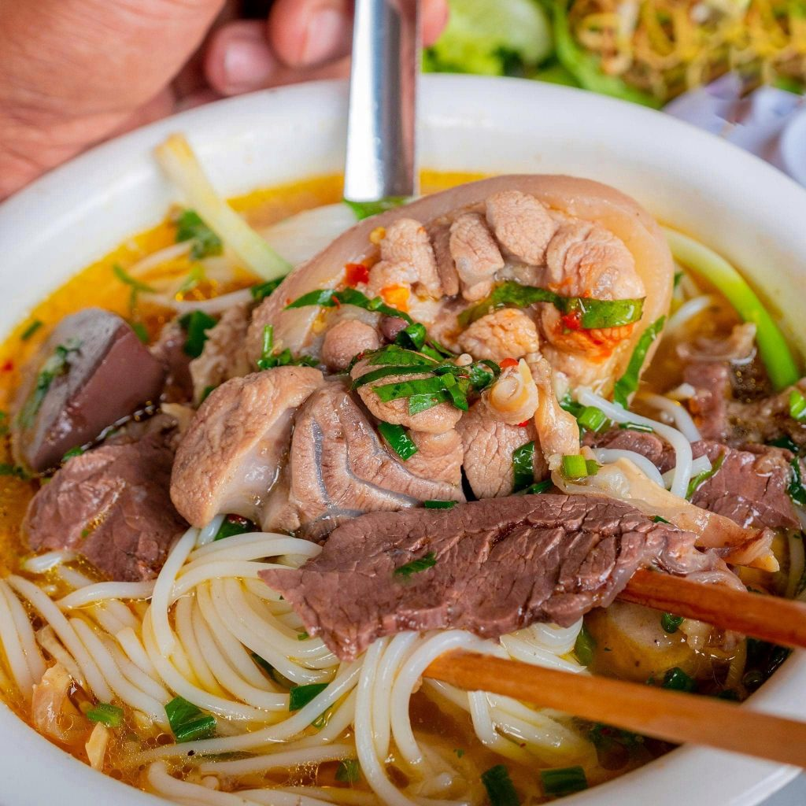
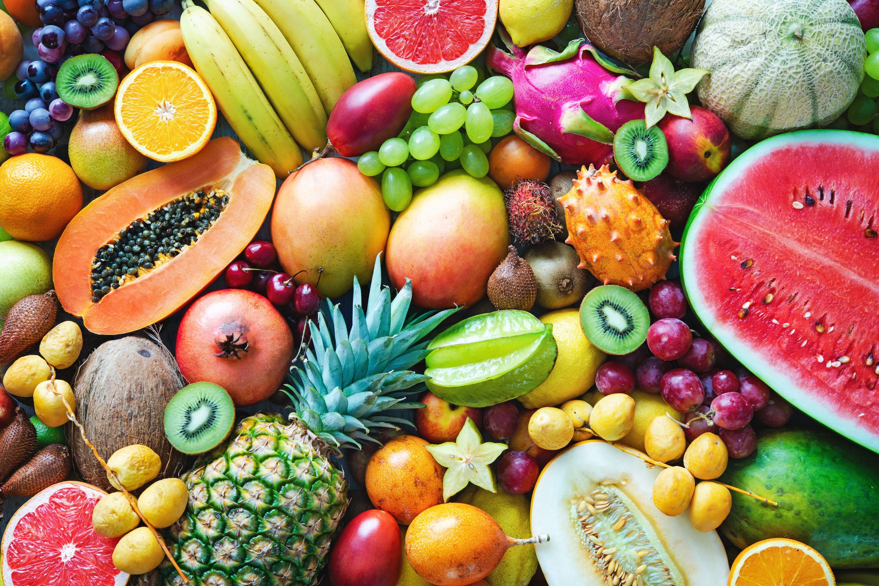
Để phát triển tốt chiều cao cũng như bảo đảm sức khỏe, các em cần
A
1. Ăn đủ bữa, đúng giờ hằng ngày tuyệt đối không bỏ qua bữa ăn sáng.
2. Bữa ăn cần đủ chất (thịt, cá, trứng, rau, củ, hoa quả và đủ lượng)
3. Không bỏ bữa, không nên ăn quà vặt nhiều

Slide 4


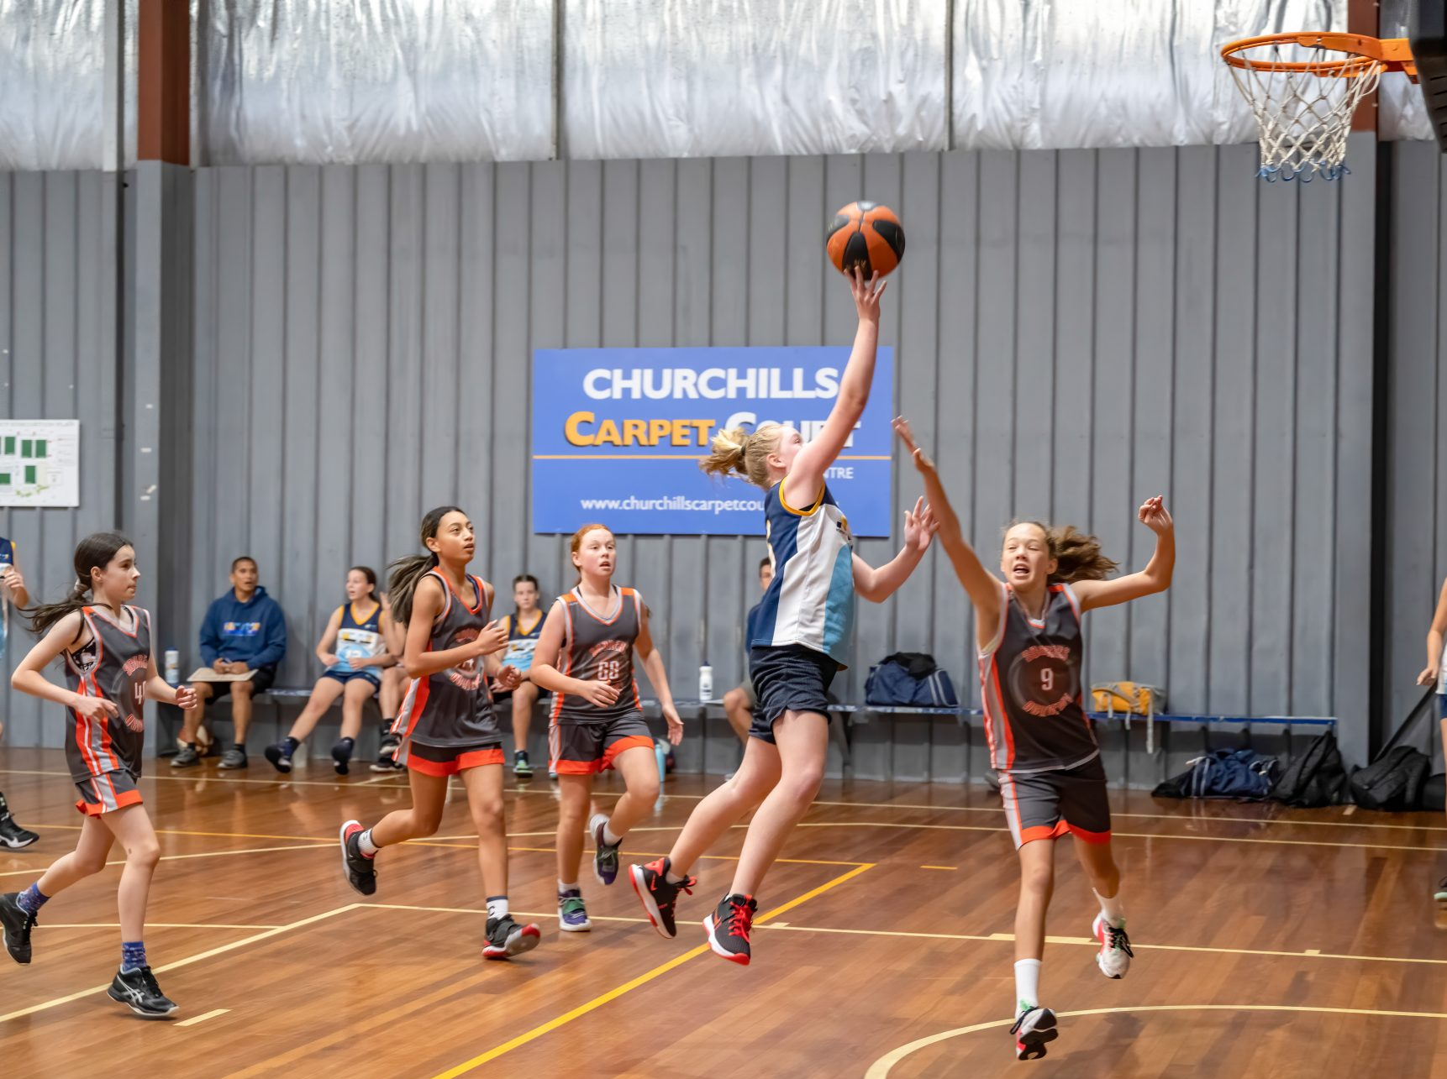
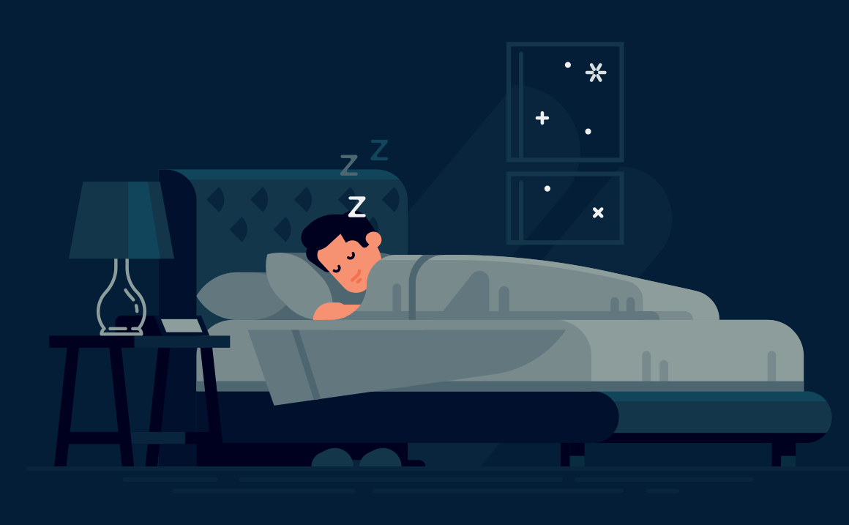
Để phát triển tốt chiều cao cũng như bảo đảm sức khỏe, các em cần
4. Uống thêm 1 - 2 cốc sữa mỗi ngày
5. Ngủ khoảng 7 giờ/ ngày, không thức thâu đêm suốt sáng
6. Hết tuổi dậy thì thì cơ thể ngừng phát triển chiều cao do đó cần luyện tập để phát triển chiều cao: bơi lội, bóng rổ, bóng chuyền, tránh tập tạ

Slide 5
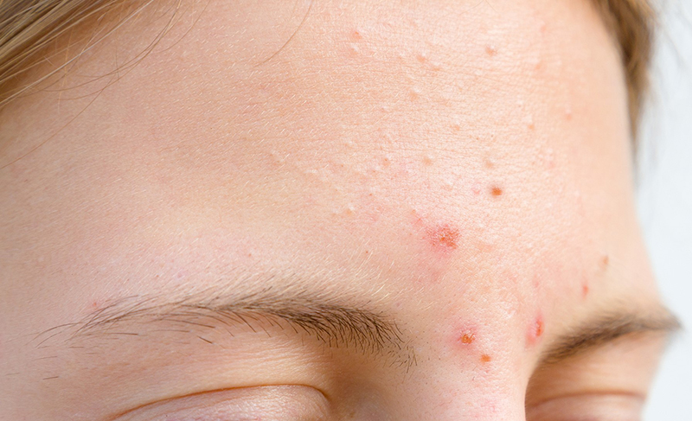
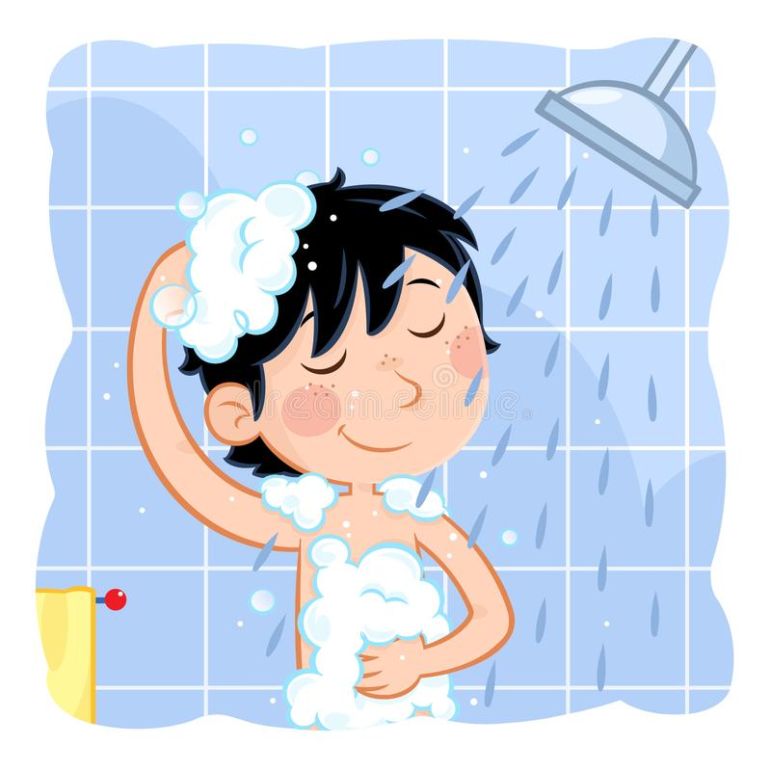
Để cơ thể phát triển tốt, trong trang phục các em cần lưu ý
B
- Mụn: không nên nặn mụn, nhất là mụn còn non và mụn quanh vùng miệng.
- Hôi nách: tắm rửa sạch sẽ và thoa lên vùng nách bột phèn chua hoặc nước chanh tươi.
- Hằng ngày, cần tắm rửa sạch sẽ và năng rửa sạch bộ phận bên ngoài của cơ quan sinh dục.
1. Quần áo phải đủ rộng, thấm mồ hôi, mặc thấy dễ chịu
2. Quần, áo lót không quá chật và phải được may bằng chất liệu thấm ẩm
3. Không mặc quần lưng thấp, thắt lưng ngang mông.

Slide 6
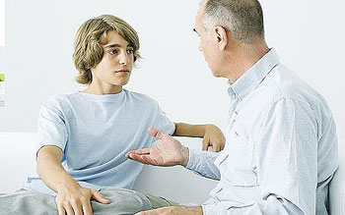
Quan hệ với cha mẹ
C
- Cần nói chuyện cởi mở, chia sẻ tâm tư với cha mẹ
- Biết lắng nghe lời khuyên của cha mẹ
- Nói ngay với cha mẹ điều gì mà em cảm thấy lo lắng hoặc bất an.

Slide 7


Quan hệ với bạn bè
D
- Học tập lẫn nhau những đức tính tốt
- Nhắc nhở, giúp đỡ nhau cùng tiến bộ trong học tập
- Không sa đà vào việc vui chơi, sao nhãng việc học tập và các việc phải làm khác
- Không kéo bè, phái gây mâu thuẫn lẫn nhau.

Slide 8
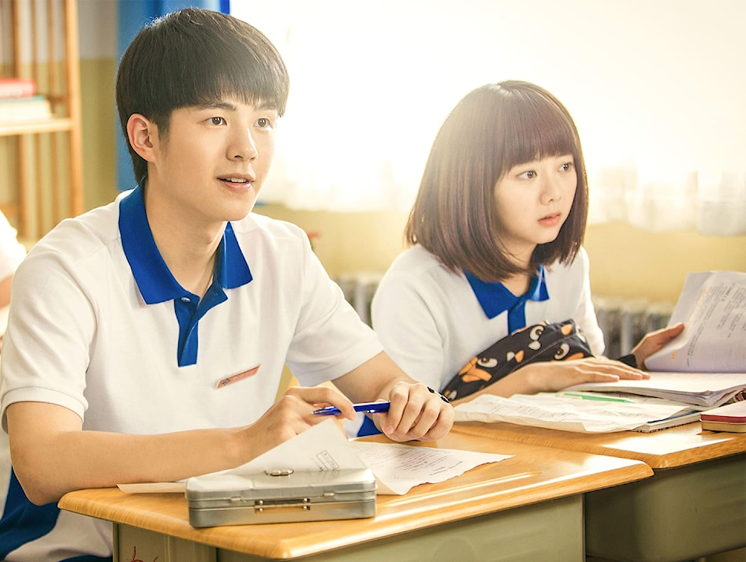
Quan hệ với bạn khác giới (nếu có)
E
- Cần quan tâm, giúp đỡ nhau tiến bộ trong học tập, ứng xử
- Không quá phân tâm về “chuyện yêu đương”, ảnh hưởng đến học tập
- Không hẹn hò nhau đến những nơi vắng vẻ

Slide 9

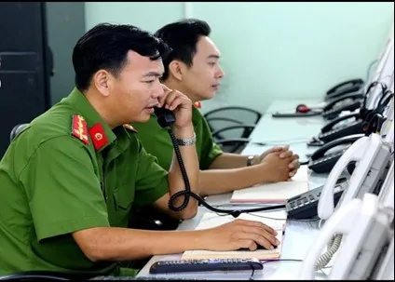
Những tri thức khác
F
- Không hút thuốc lá hay sử dụng ma túy
- Kiên quyết nói KHÔNG với những biểu hiện lợi dụng tình dục và báo NGAY cho người đáng tin nếu bị đe dọa lợi dụng tình dục hoặc bị xâm hại tình dục

Slide 10
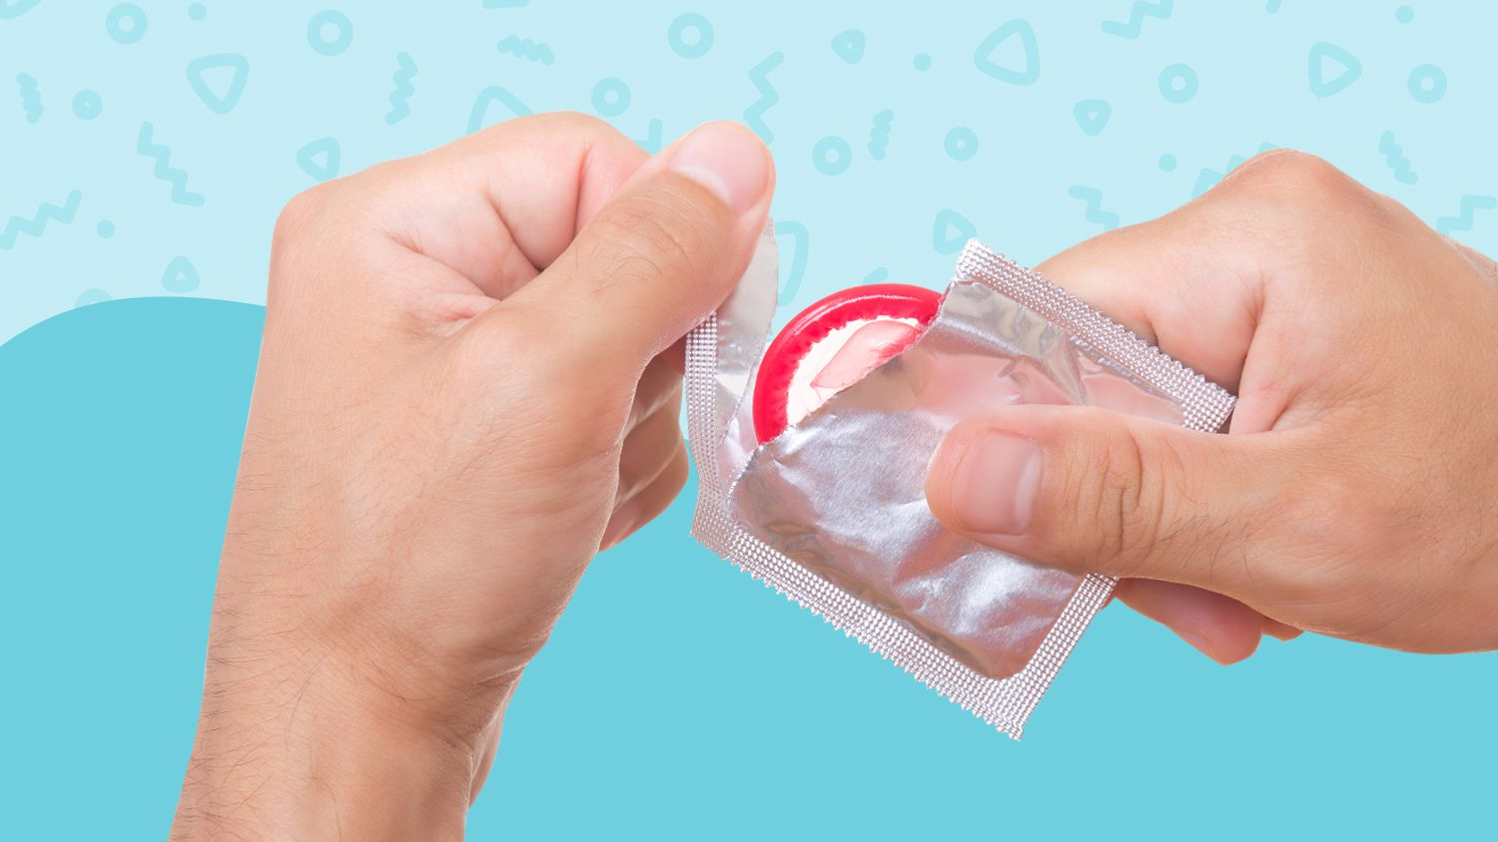
F
Những tri thức khác
+ Không quan hệ tình dục để tránh có thai ngoài ý muốn và tránh lây bệnh.
+ Sử dụng bao cao su là biện pháp tránh thai và tránh bệnh tình dục hiệu quả.

Slide 11
CẤU TẠO CƠ QUAN SINH DỤC NỮ VÀ SỰ PHÁT TRIỂN THAI NHI
II

Slide 12
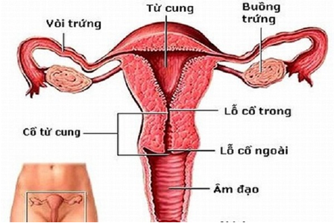

Slide 13
CÁC BIỆN PHÁP TRÁNH THAI
III

Slide 14
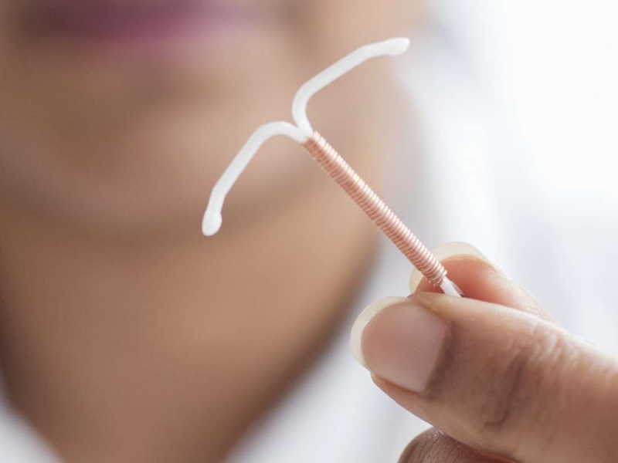
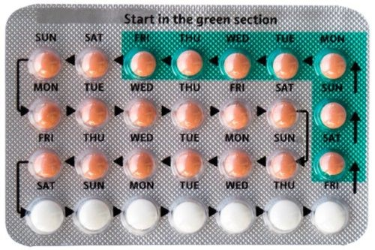
Biện pháp tránh thai
- Thắt ống dẫn tinh, dẫn trứng
- Đặt vòng tránh thai
- Dùng thuốc tránh thai
- Miếng dán tránh thai
- Thuốc cho ngày hôm sau (thuốc phá thai)
- Tính chu kỳ kinh nguyệt
- Xuất tinh ngoài
- Bao cao su

Slide 15
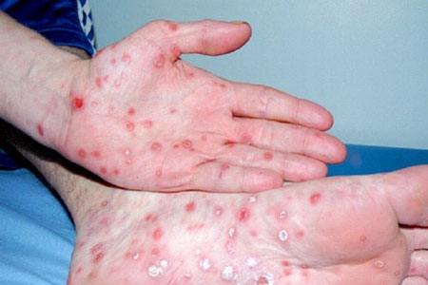
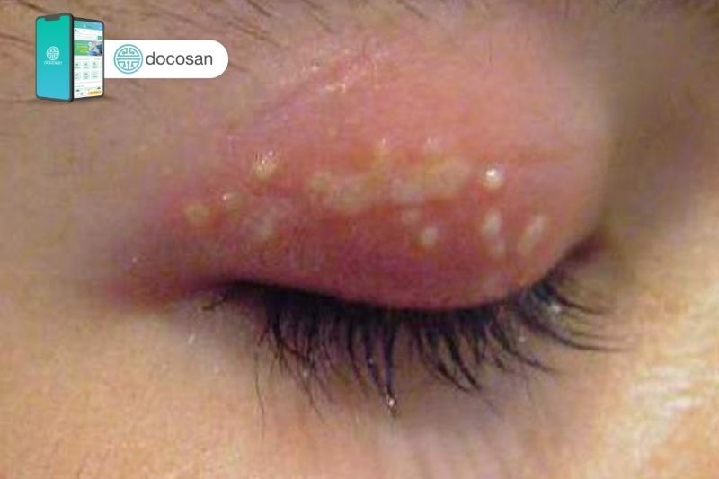
Trong các biện pháp tránh thai trên thì dùng BCS đúng cách ngoài việc tránh có thai ngoài ý muốn nó còn ngăn không lây các bệnh qua đường tình dục: bệnh lậu, giang mai, sùi mào gà, AIDS,…

Slide 16
CÁC NGUY CƠ THƯỜNG GẶP KHI PHÁ THAI
IV

Slide 17
- Biến chứng do gây tê, gây mê
- Xuất huyết do khi làm thủ thuật
- Hỏng lớp niêm mạc tử cung
- Thủng tử cung
- Rách cổ tử cung
- Sót nhau
- Nhiễm trùng
- Ảnh hưởng đến vô sinh sau này
- Quan trọng nhất là ảnh hưởng đến tâm thần, tâm lý do cảm giác tội lỗi vì đã bỏ con của mình. Ảnh hưởng lớn đến việc học tập, việc làm và có khi là đánh đổi cả hạnh phúc gia đình sau này

